Slide 1

Ұлы Отан соғысы Жеңістің 75 жылдығын мерекелеу аясындағы патриоттық тәрбие жүйесі
Ақкөл - 2020

Slide 2
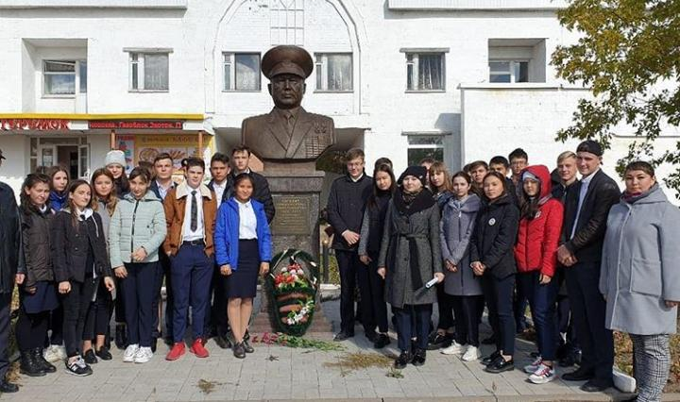
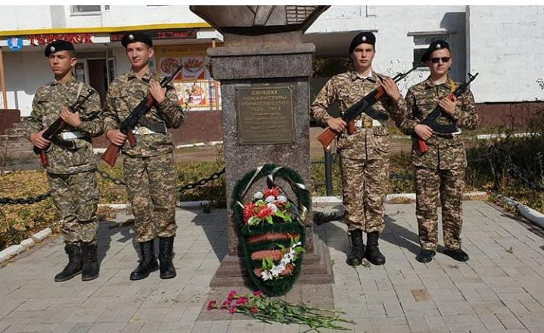
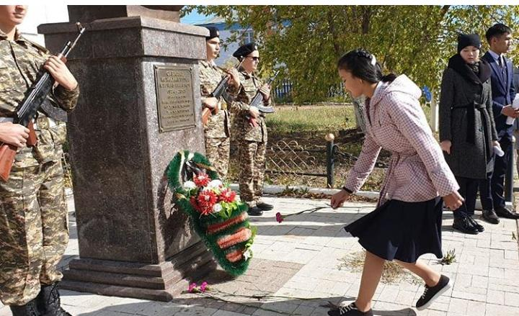
24 қыркүйек күні бірінші Қорғаныс министрі, Кеңес Одағының Батыры, ҚР армия генералы С. Қ. Нұрмағамбетовты еске алу күні барлық білім беру ұйымдарында аты аңызға айналған жерлестерге арналған Ерлік сабағы өтті.

Slide 3
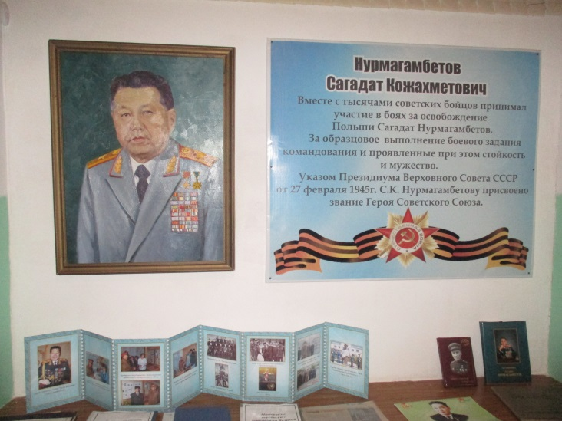
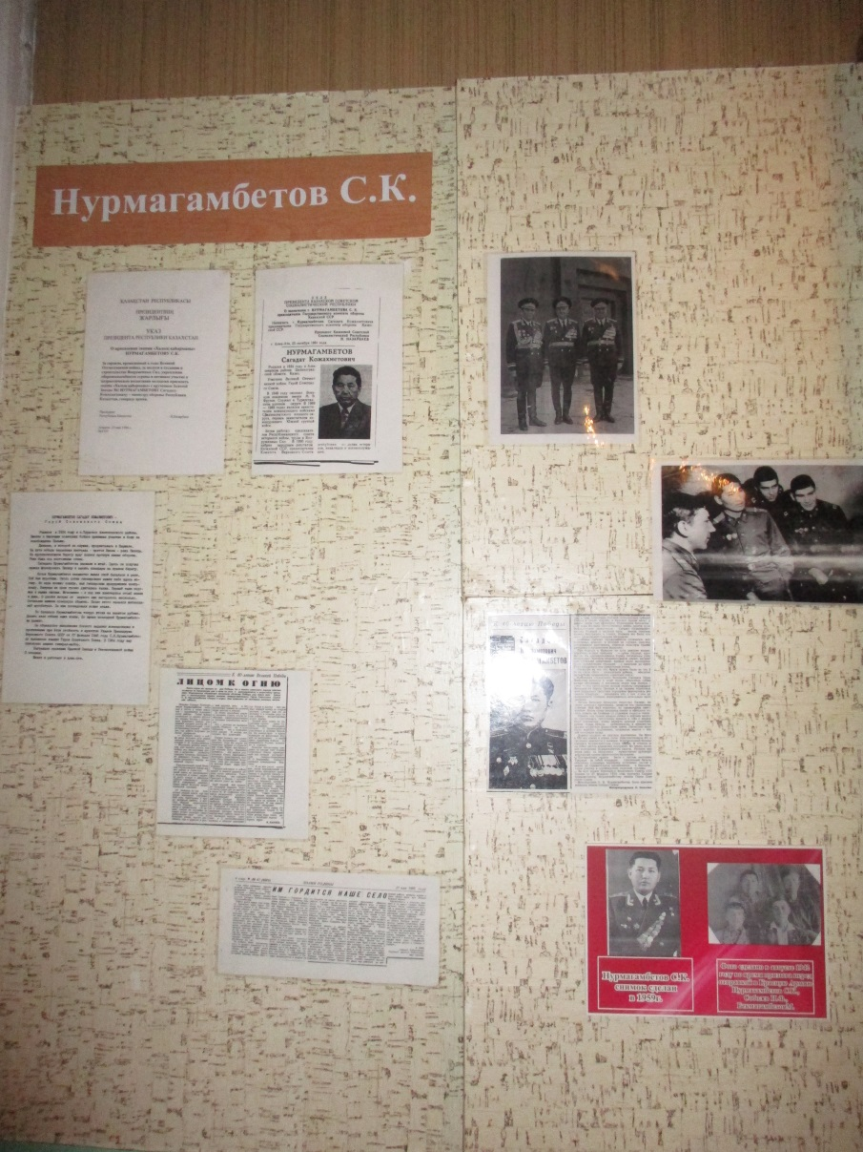
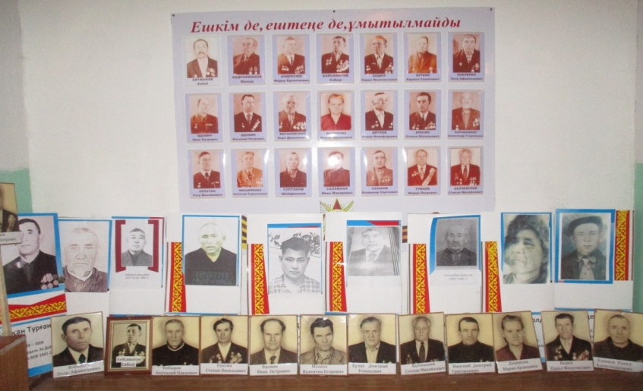
Еңбек орта мектебінде бірінші Қорғаныс министрі, Кеңес Одағының Батыры ҚР армия генералы С. Қ. Нұрмағамбетовке арналған мұражай жұмыс істейді.

Slide 4
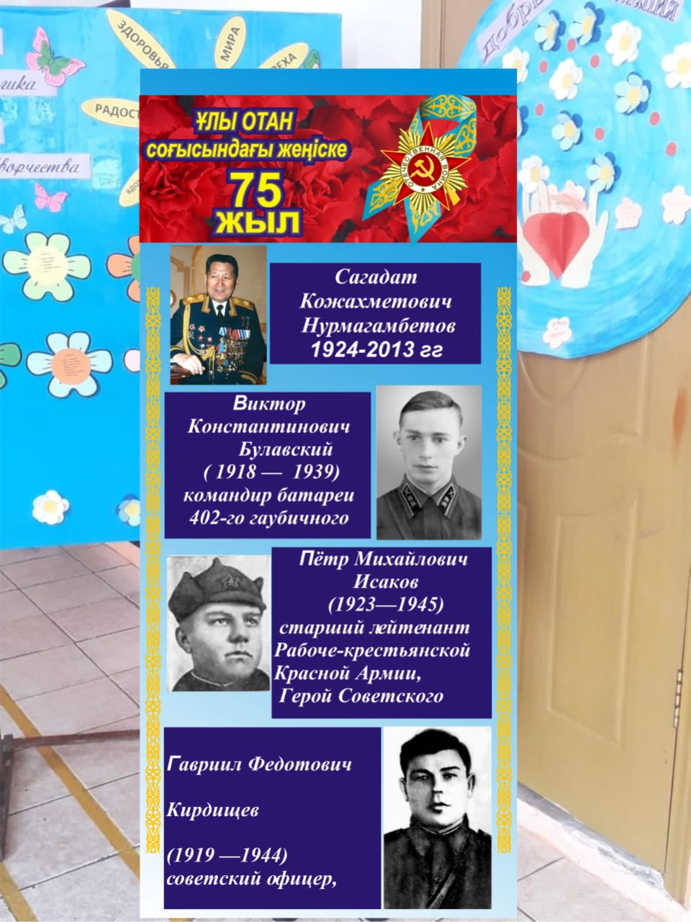
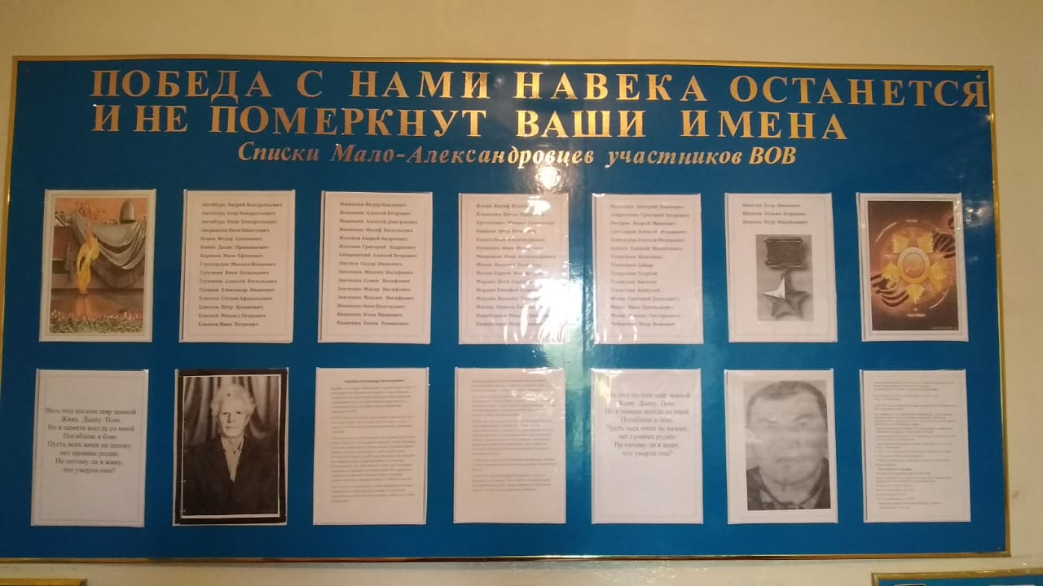
Аудан мектептерінде «Біздің жерлестеріміз-ҰОС батырлары"стендтері безендірілді. Онда біздің ауданның Ұлы Отан соғысының батырлары туралы қысқаша ақпарат жиналды.

Slide 5
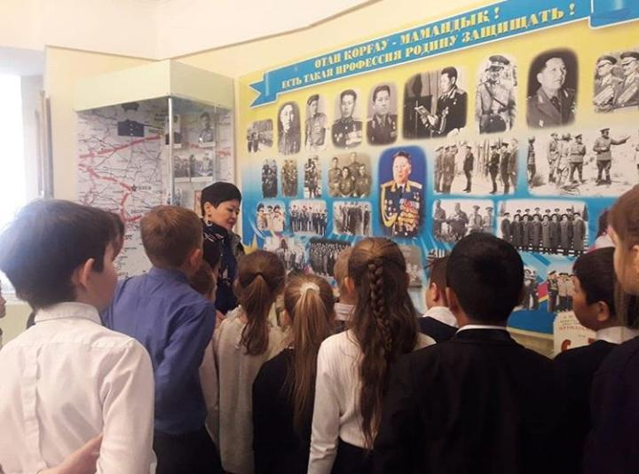
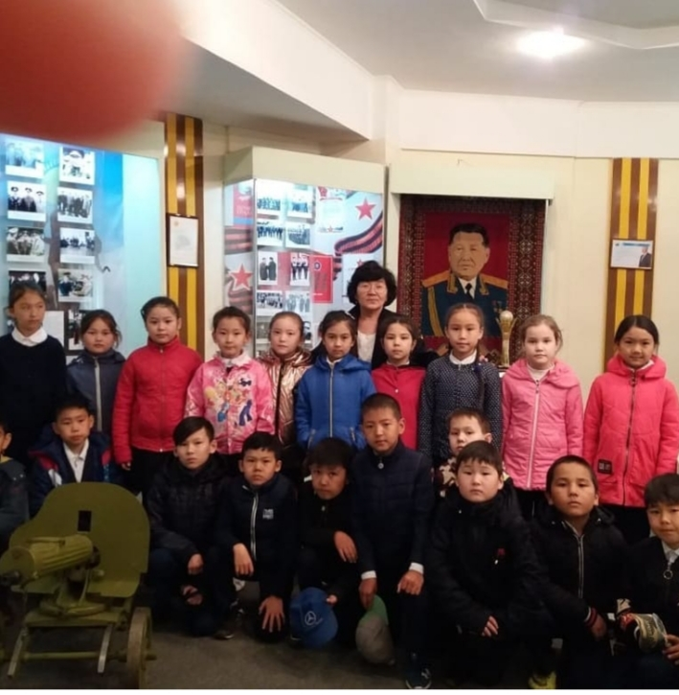
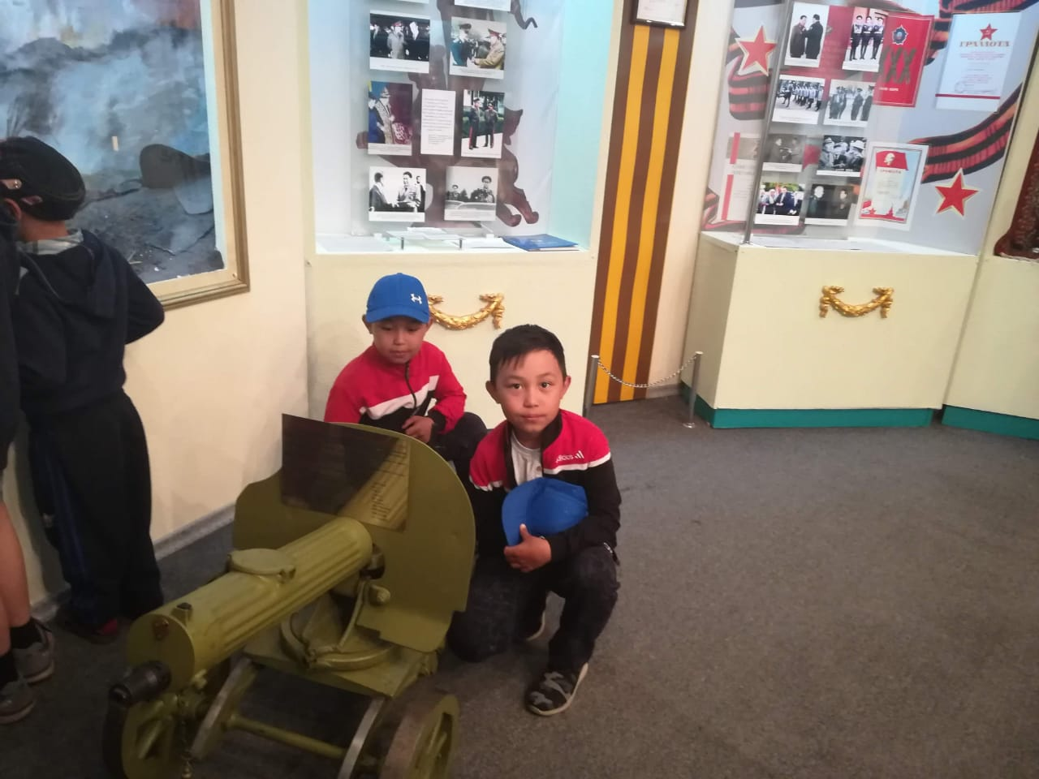
Аудандағы мектептер оқушылармен аудандық
С. Нұрмағамбетов мұражайына жыл бойы экскурсия жасауды ұйымдастырып отырады.

Slide 6
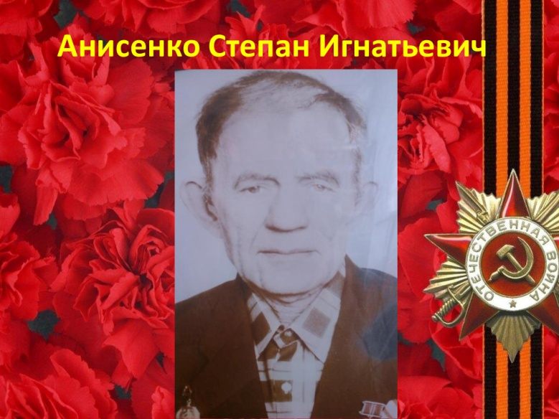
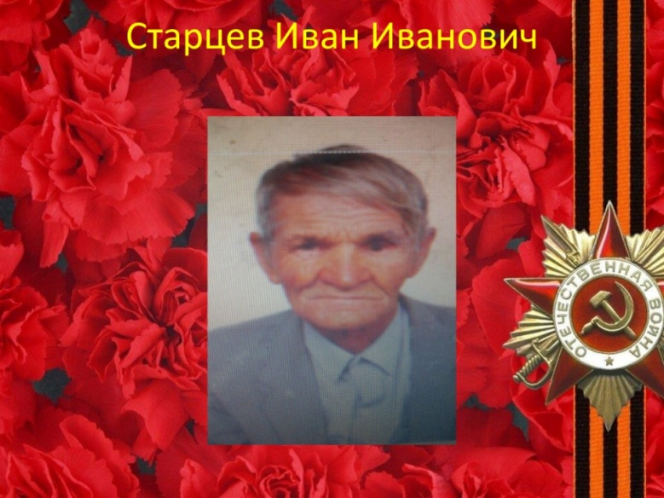
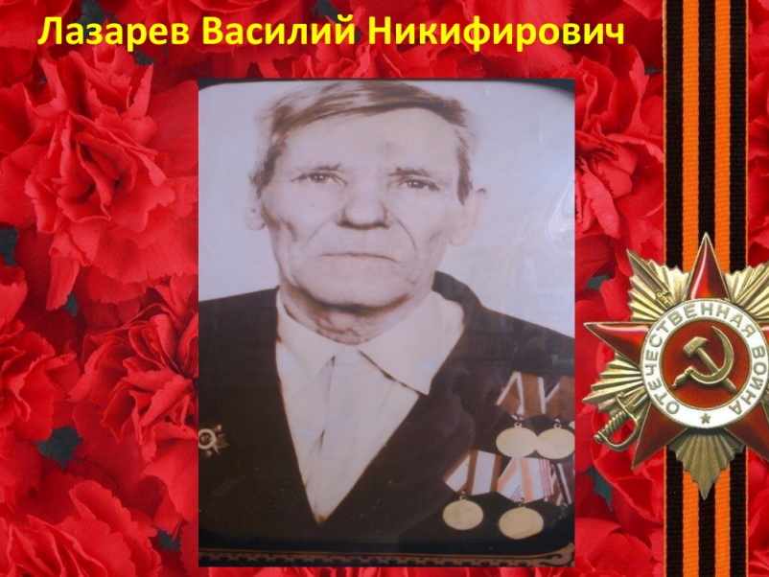
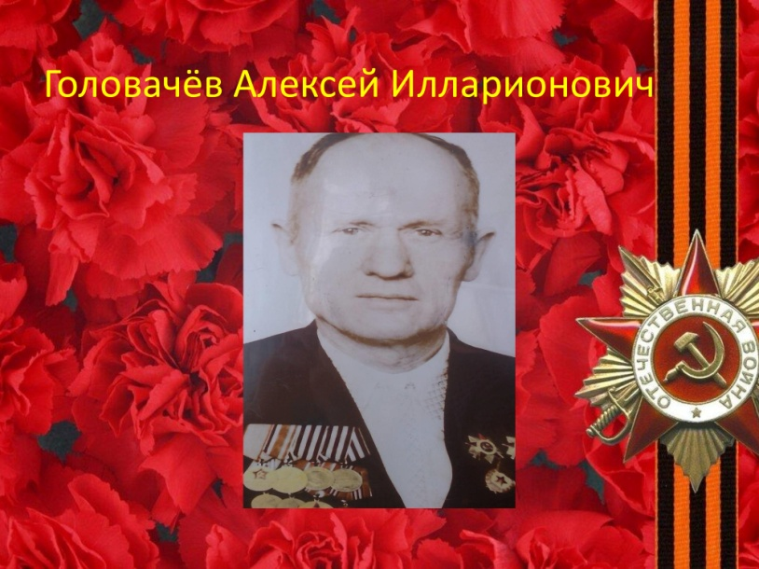
2020 ж. мамыр айында "Менің туғандарым Отан үшін шайқасты" атты іздеу акциясы басталды. Әлеуметтік желі беттерінде «Мәңгілік полк» акциясы іске қосылды

Slide 7
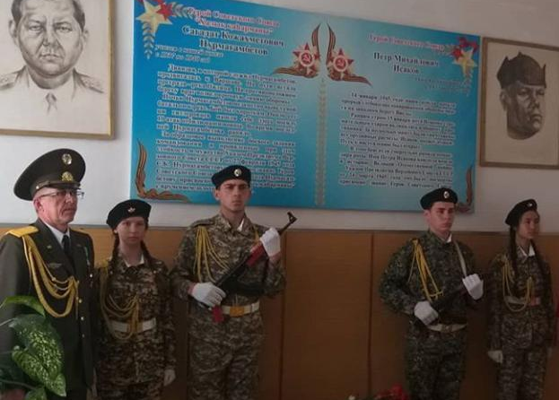
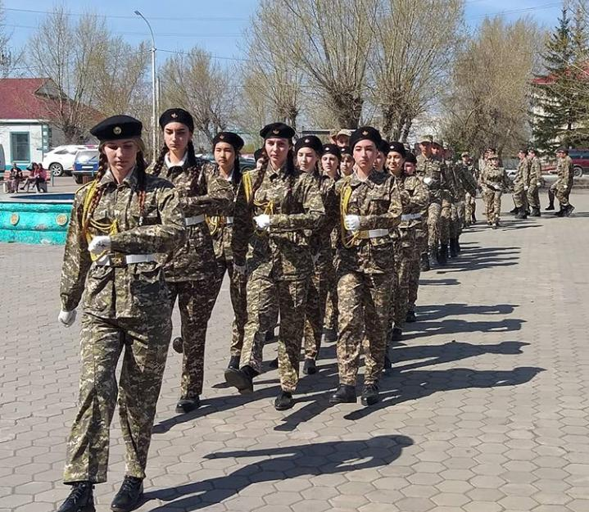
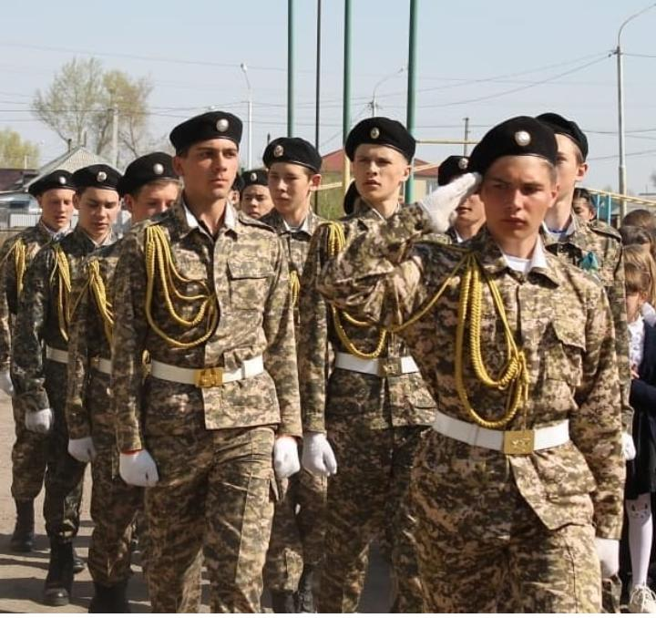
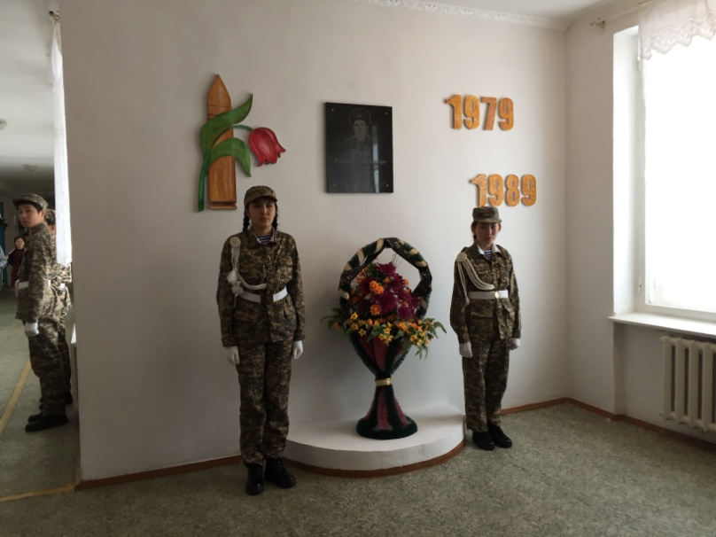
Ауданның 17 мектебінде "Жас Сарбаз" әскери-патриоттық клубы жұмыс істейді.

Slide 8
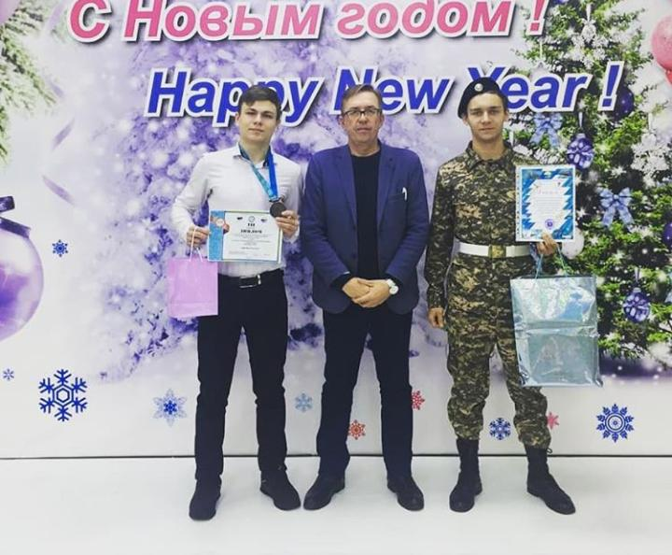
Облыстық іс-шараларда жүлдегер атанған оқушылар.
5 қаңтар күні облыстық пән олимпиадасында АӘД пәні бойынша бірінші орынға ие болды, жетекшісі АӘД мұғалімі Е. В. Яковлев.

Slide 9
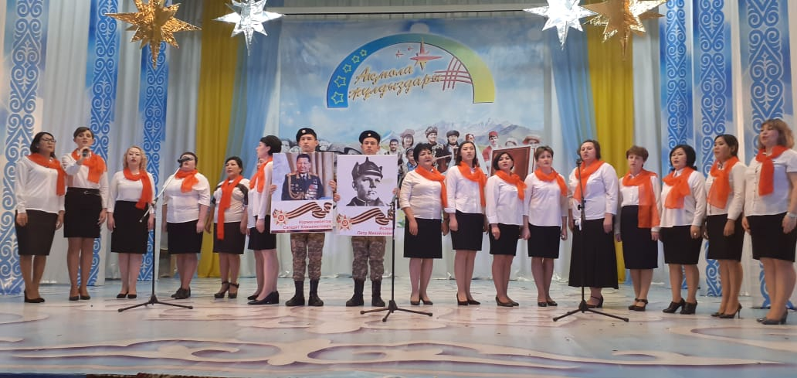
Аудан оқушылары ҰОС Жеңісінің 75 жылдығына арналған "Ақмола жұлдыздары" халық шығармашылығы байқауына белсенді қатысты.

Slide 10
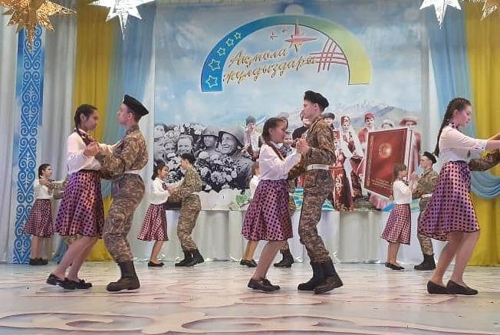
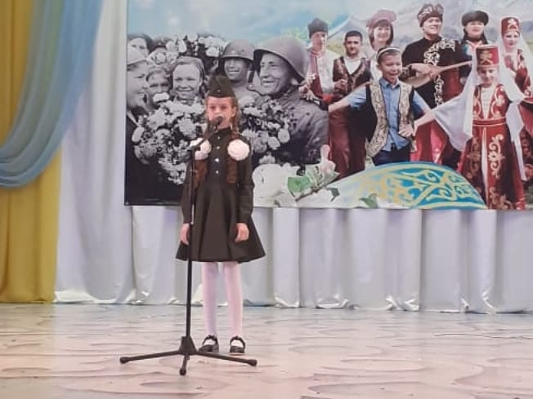
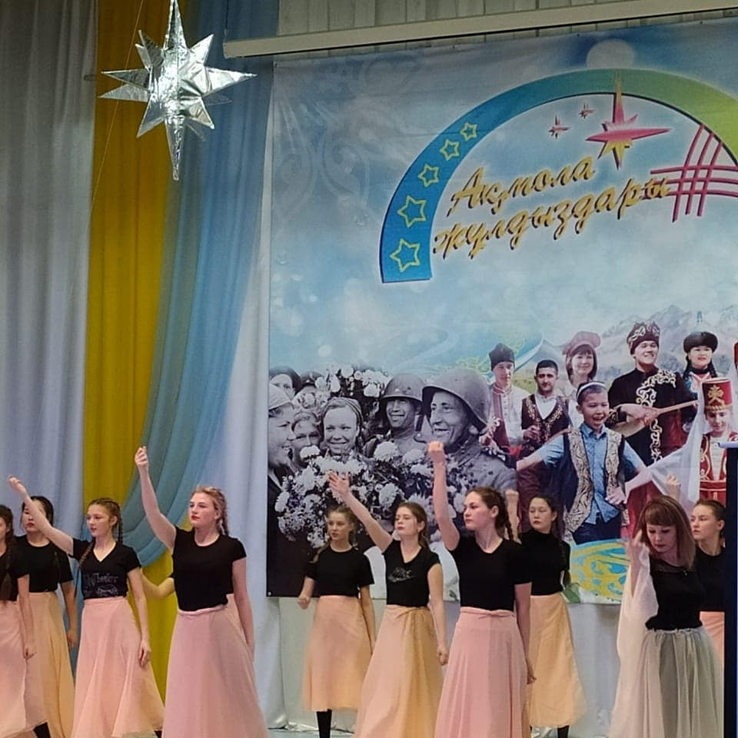
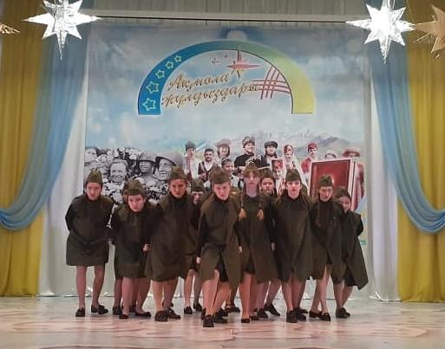

Slide 11
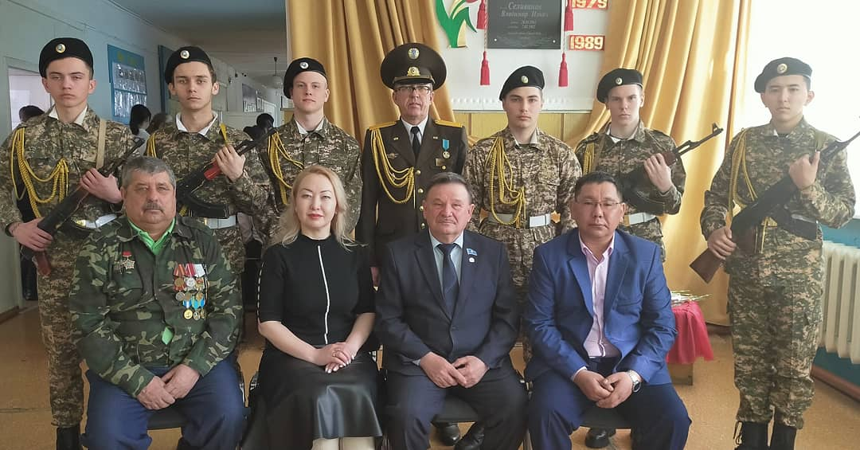
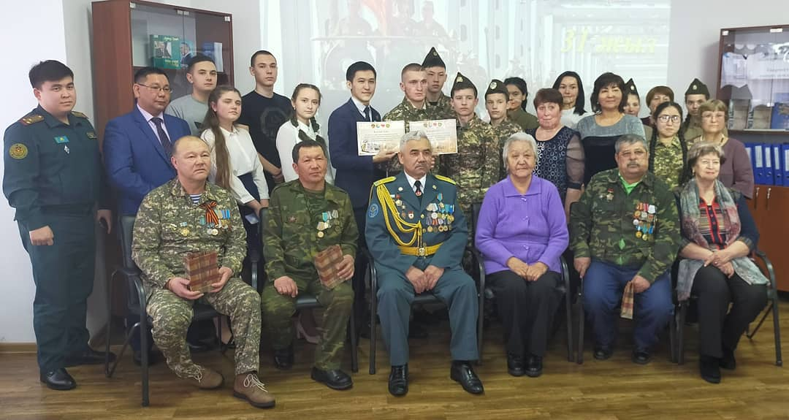
Ауғанстаннан Кеңес әскерлерін шығару күнін мерекелеу дәстүрге айналды.
Бұл мереке - барлық қаза тапқан жауынгер-интернационалистерді , ауған- ардагерлерін еске алу күні.

Slide 12
